Slide 1
«Суузуннуг суттуг шайым»
Тургусканы: Ыры-хогжум
башкызы Монгуш С.О.

Slide 2
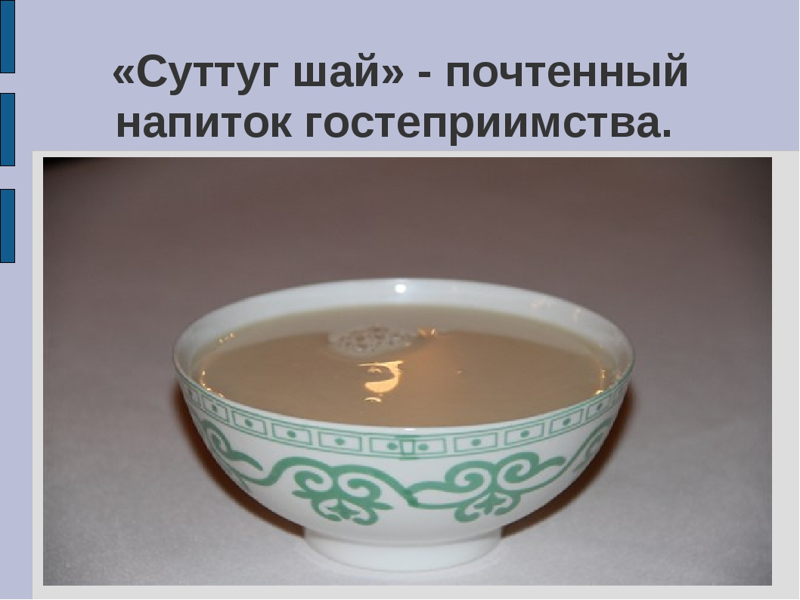
Арга кирген кижи саат дайнаар Аалга кирген кижи аяк эрии ызырар

Slide 3
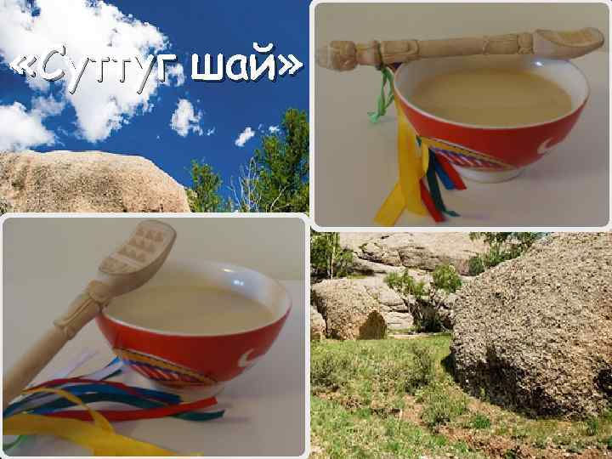

Slide 4
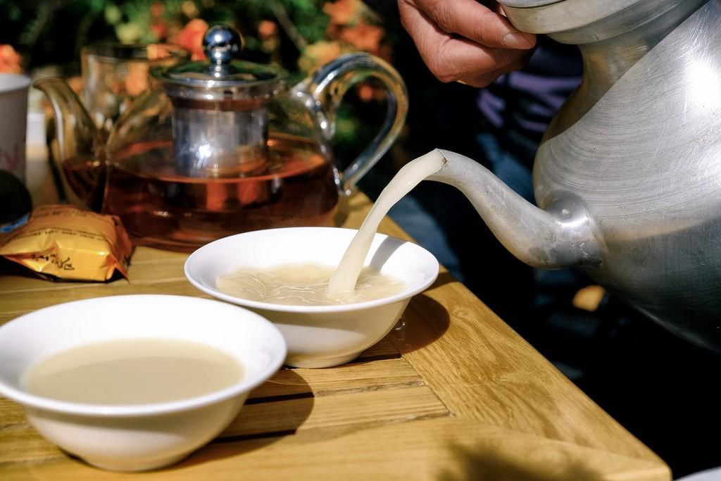

Slide 5
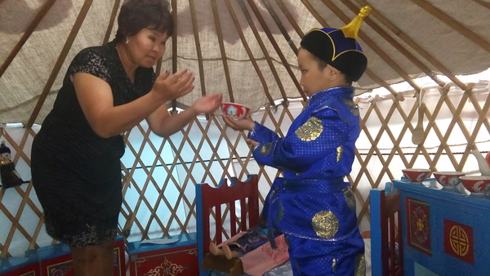

Slide 6
